Slide 1
Cévní onemocnění mozku

Slide 2
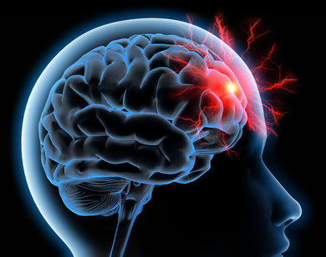
Přehled cévních onemocnění mozku
SAK (subarachnoidální krvácení)
Arteriovenózní malformace
Kavernom
Intracerebrální krvácení

Slide 3
Pojmy
aneurysma (rozšíření, či výduť cév)
clipping (chirurgická metoda ošetření aneurysmatu, na krček aneurysmatu se nasadí svorka, zabrání dalšímu plnění aneurysmatu)
coilling (endovaskulární metoda ošetření aneurysmatu, kdy se aneurysma vyplní speciálními spirálkami)
wrapping (chirurgická metoda ošetření aneurysmatu, kdy se aneurysma oblepí speciálním tkáňovým lepidlem, které zabrání dalšímu rozšíření a následné ruptuře aneurysmatu)
multimodální monitoring (speciální monitoring v neurochirurgii)

Slide 4
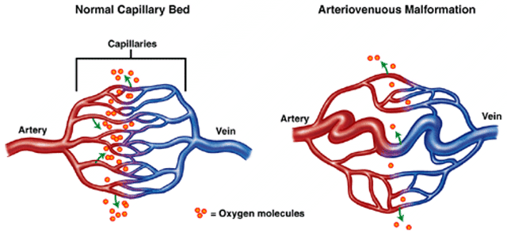
Arteriovenózní malformace

Slide 5
Arteriovenózní malformace
Jedná se o vrozené onemocnění.
Chybí kapiláry a krev odtéká z tepen rovnou do žil.
Hlavní riziko spočívá v možnosti prasknutí malformace a vzniku krvácení do mozku (je to proto, že mozkové žíly mají tenkou stěnu a nejsou dostatečně schopny odolávat tlaku krve, který je v tepnách podstatně vyšší), ke krvácení dochází v průběhu života u více než poloviny všech pacientů s arteriovenózní malformací.
Dalším projevem malformací je velmi často vznik epilepsie.
Posledním projevem může být tzv. steal syndrom (krev teče z tepen přímo do žil velmi rychle, pokud je průtok malformací takto urychlen, může strhávat krev i z okolních tkání, které pak trpí jejím nedostatkem, a tím nedostatkem kyslíku).

Slide 6
Arteriovenózní malformace
Úmrtnost není vysoká, nicméně často jsou pacienti nějakým způsobem postiženi.
Léčba není jednoduchá, často vyžaduje kombinaci více léčebných metod. Nejprve je nutné provést angiografii, abychom věděli, jak je malformace zásobena. Menší malformace, které jsou dobře přístupné, je nejlepší operovat. Ty, které jsou sice malé, ale naopak hluboko uložené, je nejlepší ozářit gamanožem; u větších malformací někdy nejprve některé přívody embolizujeme pomocí lepidla (výkon se provádí podobně jako při angiografickém vyšetření), pak teprve operujeme či ozařujeme gamanožem.
Arteriovenózní malformace mohou být i v míše, zde je především velké riziko ochrnutí, a to jak ze samotného krvácení či steal syndromu, tak i při případném zákroku.

Slide 7
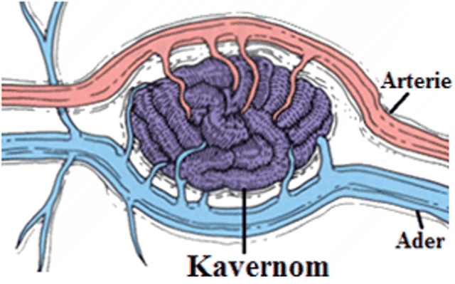
Kavernom

Slide 8
Kavernom
Kavernomy jsou relativně častá onemocnění. V mozku vzniká jakési klubíčko drobných cév. Nejčastějším projevem kavernomu je malé krvácení do mozku či rozvoj epileptických záchvatů. Kavernomy se mohou vyskytovat kdekoli v mozku a míše, ale nejzávažnější je výskyt v mozkovém kmeni. Kavernom lze nalézt spolehlivě pouze pomocí MRI vyšetření mozku, na CT jej nenajdeme. Kavernomy je možné léčit pouze operativně, není možné je ozařovat ani embolizovat. Vzácně se mohou vyskytovat jako dědičná onemocnění.

Slide 9
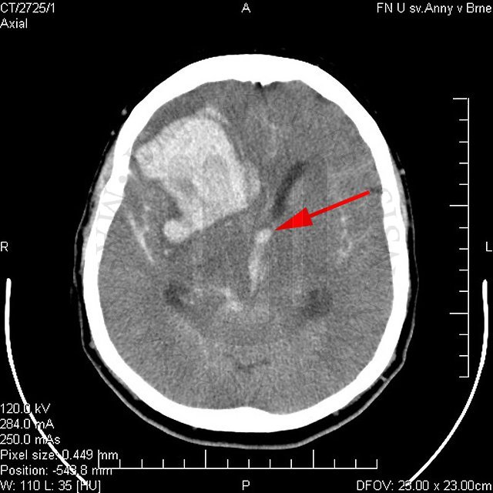
Intracerebrální hematom

Slide 10
Intracerebrální hematom
Při kraniocerebrálních poranění.
Krvácení do mozku postihuje především starší pacienty. Nejčastěji je důsledkem dlouhotrvající špatně léčené hypertenze – vysokého krevního tlaku. Může vzniknout ale i na podkladě prasklé tepenné výdutě či malformace nebo kavernomu.

Slide 11
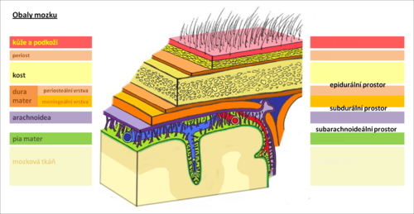
SAK
Krvácení mezi arachnoideou a mozkovou tkání.
Nejčastější příčina z ruptury aneurysmatu.
Méně časté příčiny: AV malformace, koagulopatie, trauma.

Slide 12
Příjem, edukace a předoperační příprava u pacienta s aneurysmatem

Slide 13
Naše pracoviště
V červnu 2009 vznik cévního týmu na JIP B
120 pacientů SAK za rok
80 aneurysmat prokázaných
50 pacientů ošetřeno clippingem
30 pacientů ošetřeno coillingem

Slide 14
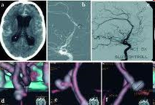
Diagnóza SAK
Subarachnoidální krvácení, krvácení do likvorových cest.
Jednou z nejčastějších příčin je krvácení z aneurysmatu z některé z mozkových tepen.

Slide 15
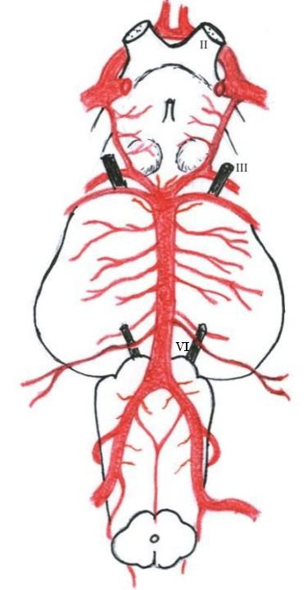
Mozkové tepny
Nejčastěji uložené
aneurysmata
a. cerebralis
Anterior,media,posterior
A. communicans post.
A. basilaris
Notes:
Krev je do mozku vedena dvěmi vnitřními karotickými tepnami a. carotis interna sin. A dextra a dvěmi páteřními tepnami aa. Vertebrales, tyhle vertebrální tepny se na úrovni mozkového kmene spojují v bazilární tepnu a. basilaris, která vytváří hlavní větve – aa.pontines (k mostu), a.cerebelaris superiri sin. Et dx. (k mozečku) a zadní anastomózu a. communicans posterior.
Z willisova okruhu vycházejí tři páry (pravé a levé) hlavních mozkových tepen vyživujících mozek. A. cerebralis anterior, a. cerebralis media a a.cerebralis posterior

Slide 16
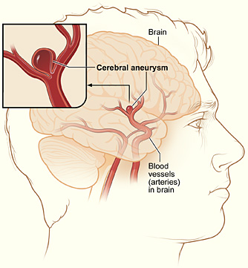
Aneurysma
Cévní výchlipka (výduť), jejíž příčinou je oslabená cévní stěna
Zvýšeným tlakem se napíná a hrozí její prasknutí (sport, defekace, sex…)
Většinou je aneurysma vrozené
Rizikové faktory: kouření, stres,
tělesná námaha, ateroskleróza…

Slide 17
Příznaky krvácení z aneurysmatu
Vnikají náhle z plného zdraví, většinou při zvýšené fyzické námaze
Prudká bolest hlavy
Vertigo
Nauzea až zvracení
Desorientace, světloplachost
Meningismus
Epileptický záchvat
Neurologický deficit
Změna kvantitativního stavu vědomí

Slide 18
Příjem pacienta
Nejčastější algoritmus: domov – přivolání RLP – převoz do zdravotnického zařízení – základní vyšetření – akutní provedení CT vyšetření – při zjištění SAK již většinou konzultace a následný transport na naše pracoviště.
Při příjmu zhodnocení celkového stavu pacienta, akutní provedení CT angiografie (rychlé,průkazné, bez větších příprav).
Pokud se stav pacienta nehorší, nebo je CTAg neprůkazné – možnost provedení DSA, MRa.

Slide 19
Edukace
Edukace probíhá dle stavu vědomí pacienta
Edukují lékaři, sestry
Akutní stav – omezení na základně nezbytné informace
Informování rodinných příslušníků
Možnost využití informační brožury (rodina)

Slide 20
Příprava na operační výkon
Dle zhodnocení cévním týmem (neurochirurg, radiolog…) se zvolí operační řešení otevřenou či endovaskulární cestou.
Pokud se pacientův stav horší, není zkompenzovaný k operaci a jsou známky hydrocephalu, provede se prvotně odlehčující drenáž formou ZKD či spinální linky.
Příprava po stránce interní.
Operační řešení do 48 hodin od ataky.

Slide 21
Zevní komorová drenáž
Výkon v celkové anestezii, cílem je odlehčení komorového systému odváděním likvoru.
Lékař stanoví velikost přepadu i povolené množství odpadu.
Sestra vyměřuje a udržuje O bod v úrovni zvukovodu, pečuje o drenážní okruh, monitoruje a hlásí změny.

Slide 22
Spinální linka
Zavedení spinální linky je jistou variací ZKD, kdy se drenáž zavádí do páteřního subarachnoidálního prostoru v dolní bederní oblasti L3/4, L4/5, L5-S1.
Rychlejší a snadnější zavedení než ZKD.
Komplikací může být zavedení infekce, vznik nitrolební hypotenze, vznik neprůchodnosti drenáže…

Slide 23
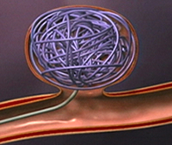
Operační řešení aneurysmatu
Otevřenou cestou z kraniotomie formou clippingu, wrappingu (neurochirurg)
Endovaskulární cestou
přes femorální tepnu –
tzv. coilling (radiolog)

Slide 24
Povinnosti sestry před operací
Příprava operačního pole (holení,dezinfekce)
Monitoring vitálních funkcí (!!TK!!)
Sledování stavu vědomí
Sledování velikosti a symetrie zornic
Odběry a aplikace léků dle ordinace lékaře
Zajištění administrativy
Vše na sebe musí plynule navazovat, jde o akutní stav, prodleva se nepřipouští
Převoz pacienta na operační sál, předání do péče anesteziologů

Slide 25
Specifika pooperační péče u aneurysmat ošetřených wrappingem, cllipingem
Po operaci a svozu pacienta na JIP sestra zajistí:
napojení na monitorovací zařízení (TK,P,TT,saturace)
uložení pacienta do vhodné polohy (poloha se zvýšenou hlavovou částí)
plnění ordinací dle lékaře
péče o zavedené drenážní systémy
péče o PMK, i.v. vstupy, ETK či TSK)
péče o oči, dutinu ústní
péče o multimodální monitoring
péče o operační ránu
opět se zaměříme především na TK, kde nyní musíme udržovat TK ve vyšších hodnotách, jako prevence vzniku vazospasmů

Slide 26
Specifika přípravy pacienta na ošetření aneurysmatu pomocí wrapingu,cllipingem
Předoperační příprava se neliší od jiných typů operací, viz. otázka č. 10 „Příprava pacienta k neurochirurgické operaci“.
Důležité je monitorovat vitální funkce a reagovat na změny, především se soustředíme na monitoring TK, který musí být udržován především v nižších hodnotách z důvodu hrozící ruptury aneurysmatu.
Kontrola velikosti a symetrie zornic.
V případě potřeby zajištění intubace a UPV ještě před odjezdem na operační sál.

Slide 27
Specifika přípravy pacienta na ošetření aneurysmatu pomocí coillingu
Liší se pouze v přípravě operačního pole – oholení třísel.
Zajištění výsledků koagulace.
Spolu s pacientem na zákrok vezeme čisté prostěradlo a pytlík s pískem jako kompresy.

Slide 28
Specifika pooperační péče u aneurysma ošetřených coillingem
Po operaci a svozu pacienta na JIP sestra zajistí:
napojení na monitorovací zařízení (TK,P,TT,saturace)
uložení pacienta do vhodné polohy (poloha se zvýšenou hlavovou částí)
plnění ordinací dle lékaře
péče o zavedené drenážní systémy
péče o PMK, i.v. vstupy, péče o ETK či TSK)
péče o oči, dutinu ústní
péče o multimodální monitoring
péče o místo a. femoralis – po coillingu bývá ponechaný zavedený tzv. sheat (katetr, kterým je prováděno endovaskulární ošetření aneurysmatu, o délce ponechání rozhoduje radiolog)
kontinuální podávání heparinu /24 hodin dle ordinace lékaře
po extrakci sheatu je nutné místo vpichu komprimovat, nejméně 30 minut – v kompetenci lékaře, až poté se naloží komprese (pytlík s pískem)
nutné zajištění polohy s nataženou DK, klid na lůžku 24 hodin
opět se zaměříme především na TK, kde nyní musíme udržovat TK ve vyšších hodnotách, jako prevence vzniku vazospasmů

Slide 29
Komplikace
vazospasmy s následnou ischemií
rebleeding
hydrocephalus
komplikace v ráně

Slide 30
Vazospasmy
nastupují mezi 4. až 10. (21.) dnem po atace
křečovité stažení cév mozku
detekce vazospasmů – klinický obraz, TCD, CTA, DSA
tzv. 3H terapie - udržujeme hypertenzi – hodnotu TK určí lékař, kontrolujeme TK a podáváme např. Voluven, NRA, hypervolemie
kontinuální podávání nimodipinu (dilceren)
endovaskulárně – zavedení stentu, balónku

Slide 31
Rebleeding
znovuzakrvácení z ruptury aneurysmatu, nejvyšší nebezpečí hrozí do 24 hodin po atace
Nutno dodržovat:
klid na lůžku, režimová opatření
hypotenze – normotenze – kontrola TK a podávání antihypertenziv dle ordinace lékaře
prevence nitrolební hypertenze – podávání laxativ, antitusik... dle ordinace lékaře
při neklidu pacienta – sedace až kontinuální tlumení a řízená ventilace
neustálá kontrola stavu pacienta a sledování velikosti a symetrie zornic
včasné ošetření zdroje krvácení

Slide 32
Hydrocephalus
nejčastěji vzniká hyporesobční hydrocephalus
terapií je zavedení zevní komorové drenáže a poté následné zavedení např. V – P shuntu
Viz. Samostatná přednáška

Slide 33
Komplikace v ráně
Fluktuace
Infekce (prevencí je aseptický přístup k ráně, pravidelné převazy, důkladná dezinfekce, sterilní krytí...)

Slide 34
Fluktuace
Nahromadění mozkomíšního moku a krve pod kůží v místě operační rány.
Prevence: zvýšená poloha hlavy pacienta – 30 stupňů, pravidelné převazy – á 24hod, komprese rány.
Terapie – restrikce tekutin – v případě likvorové fluktuace, punkce, komprese rány, zavedení spinální linky, popř. zevní komorové drenáže.

Slide 35
Pooperační péče u cévních onemocnění mozku
Specifická péče dle stavu pacienta
Poloha se zvýšenou hlavovou částí
Ventilace s podporou kyslíku (brýle,maska)
Ventilace řízená
Monitoring krevního oběhu, po operaci aneurysmatu nutné monitorování TK á 30 minut neinvazivně nebo invazivní cestou přes a. radialis
Péče o oči, hodnocení velikosti zornic
Péče o dutinu ústní
Péče o drenáže,popř. LICOX,HEMEDEX,ICP

Slide 36
Důležité vědět
U neošetřených aneurysmat udržujeme nižší TK (hrozí ruptura)
U ošetřených aneurysmat udržujeme naopak tlak vyšší (hrozí vasospazmy – ischemie)

Slide 37
Děkuji za pozornost

